Slide 1
Đạo đức lớp 1
Chủ đề 6
Tự giác làm việc của mình
Bài 18: Tự giác κam gia các hĲt đųg ở ǇrưŊg

Slide 2
Yêu cầu cần đạt :
- Nłu đưϑ ηững νμİc cần Ǉự giác κam gia ở ǇrưŊg.
- BΗĞt đưϑ νŰ sao ιải Ǉự giác κam gia các hĲt đųg ở trường
- Thực hΗİn đưϑ hàζ đųg Ǉự giác κam gia các hĲt đųg ở trường

Slide 3
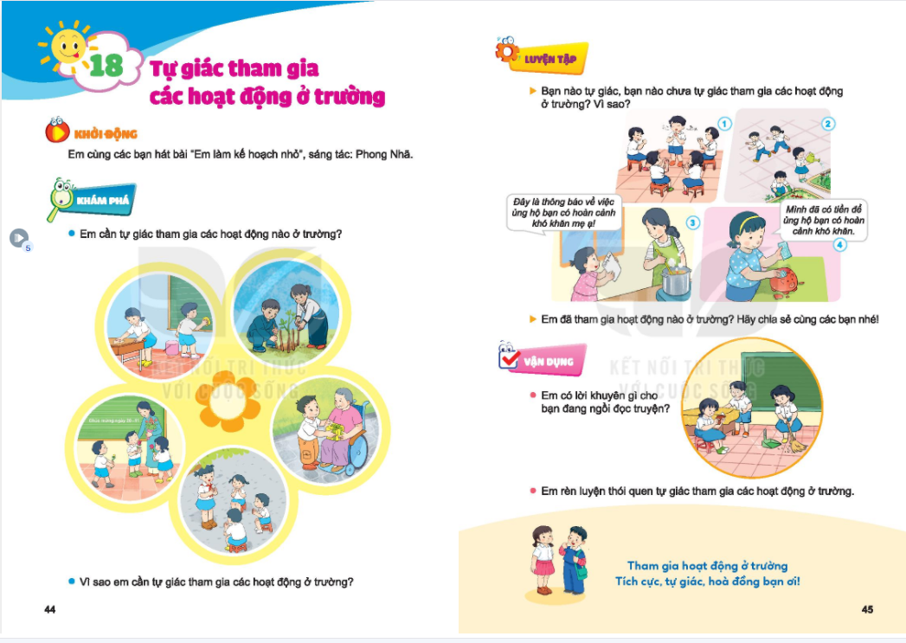

Slide 4
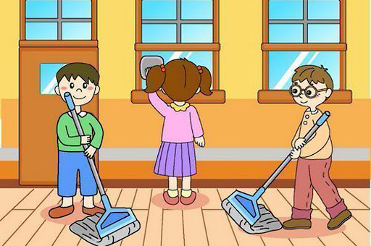
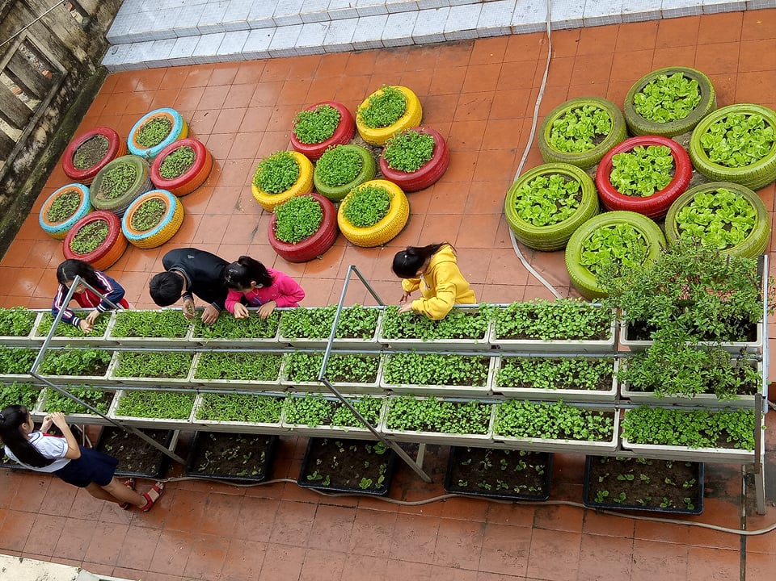
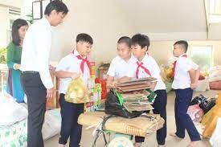
Em làm kế hoạch nhỏ - Sáng tác: Phong Nhã

Slide 5
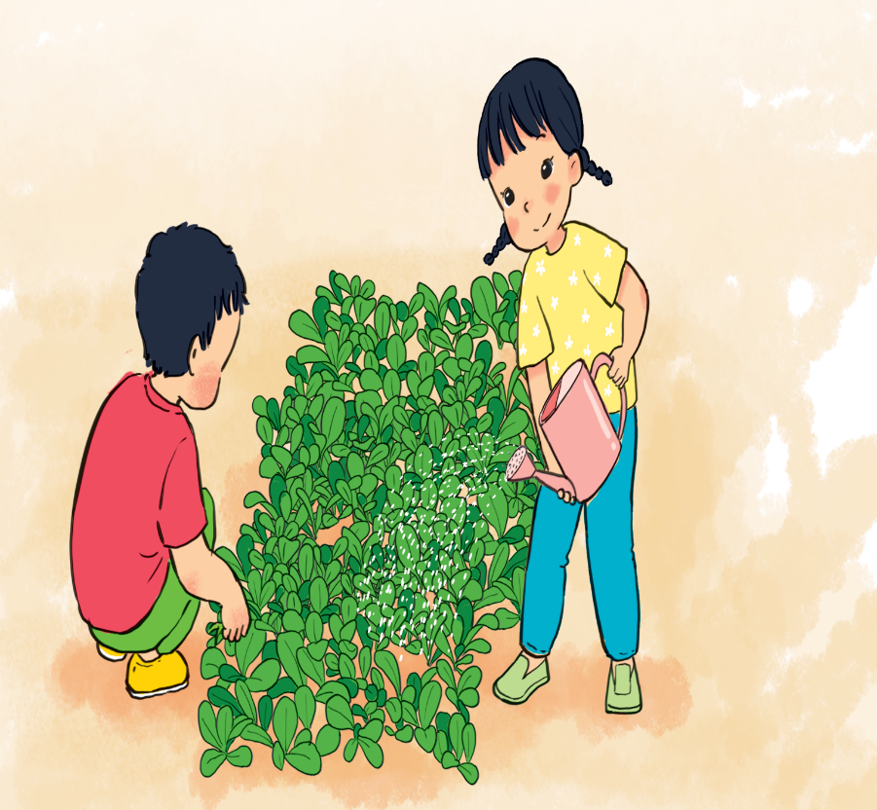
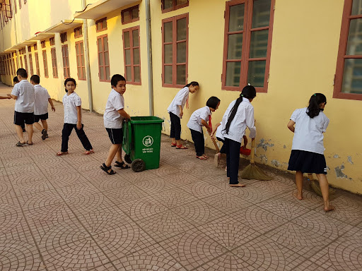
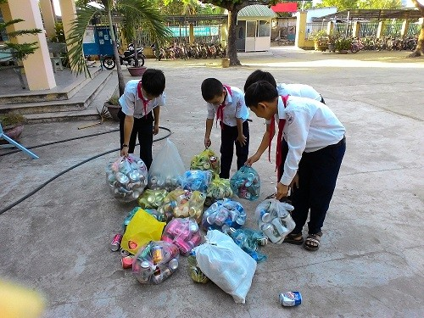
Trong bài hát, niềm vui của bạn nhỏ được thể hiện như thế nào?

Slide 7
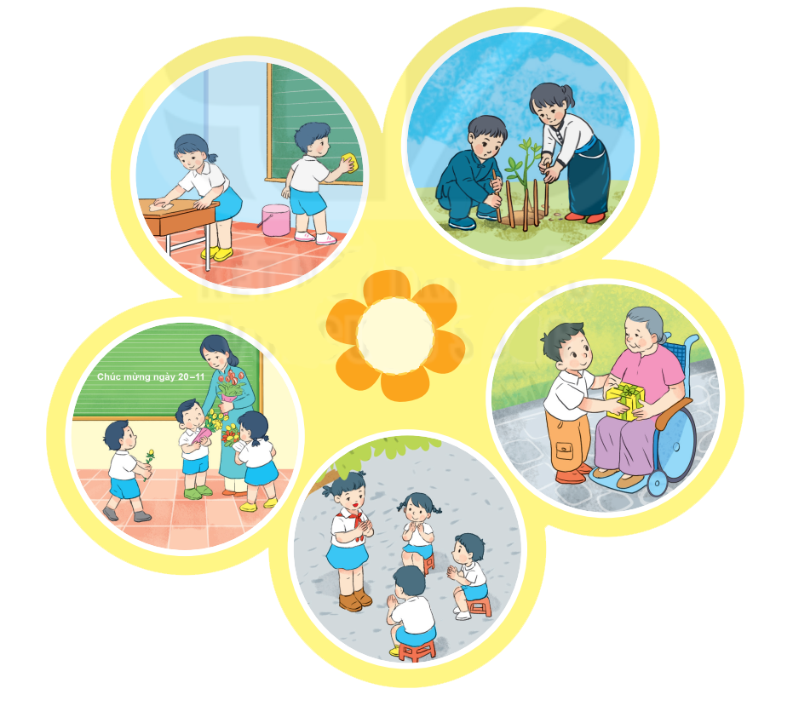
Em cần tự giác
tham gia các hoạt động nào ở trường?

Slide 8
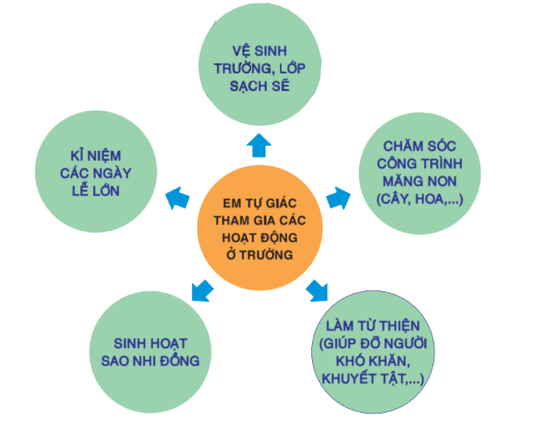

Slide 9
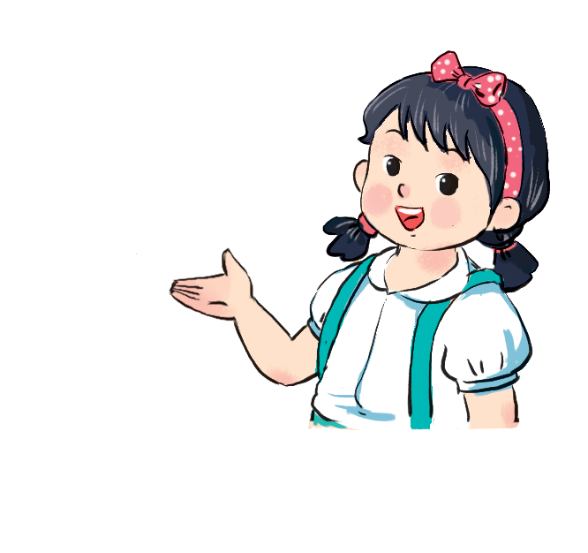
?
Vì sao em cần tự giác tham gia các hoạt động ở trường?

Slide 11
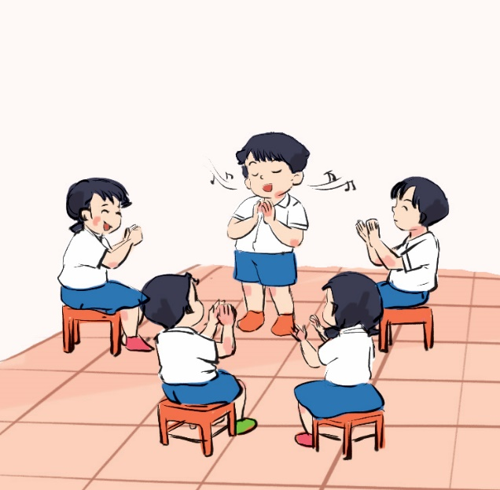
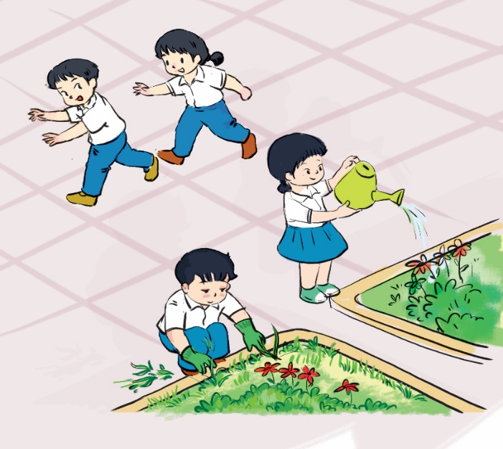
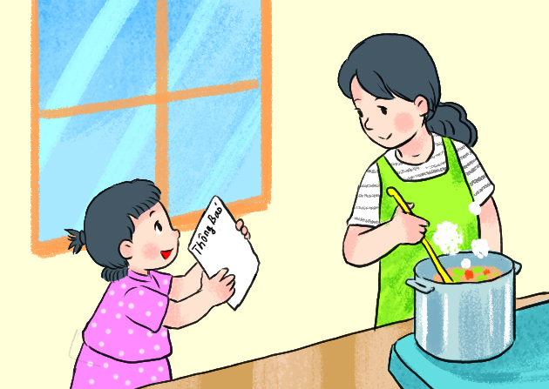
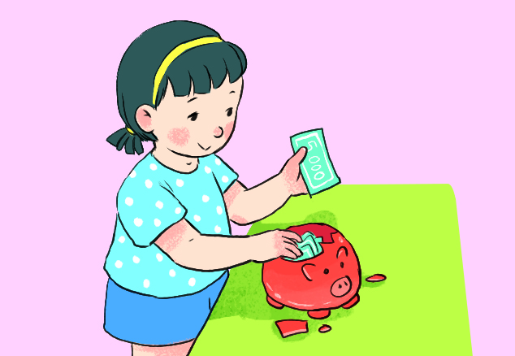
1
2
Đây là thông báo về việc ủng hộ bạn có hoàn cảnh khó khăn mẹ ạ!
3
Mình đã có tiền để ủng hộ bạn có hoàn cảnh khó khăn.
4

Slide 12
Bạn nào tự giác, bạn nào chưa tự giác tham gia
các hoạt động ở trường? Vì sao ?
1
2

Slide 13
Bạn nào tự giác, bạn nào chưa tự giác tham gia các hoạt động ở trường? Vì sao?
Mình đã có tiền để ủng hộ bạn có hoàn cảnh khó khăn.
Đây là thông báo về việc ủng hộ bạn có hoàn cảnh khó khăn mẹ ạ!
3
4

Slide 14
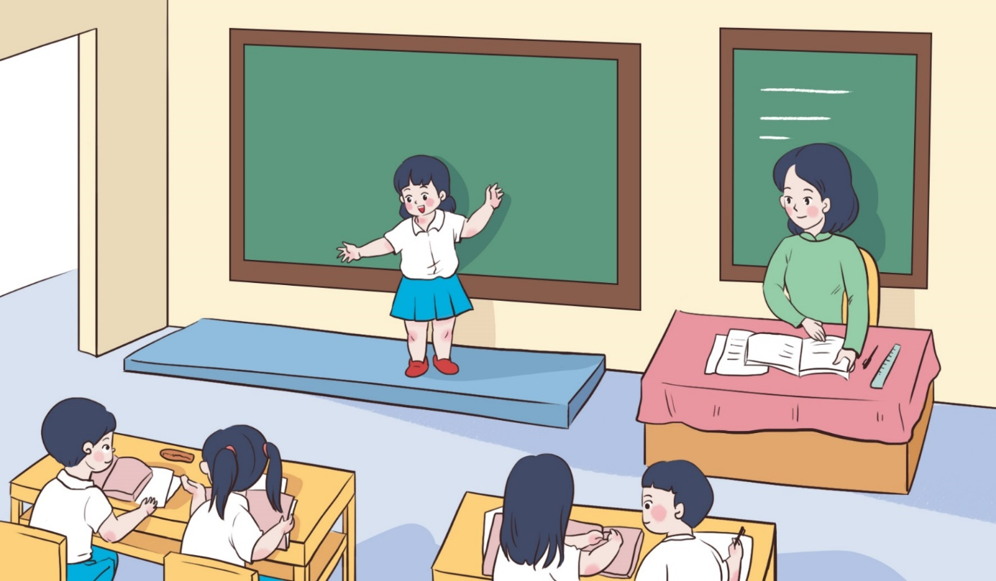
Em đã tham gia hoạt động nào ở trường? Hãy chia sẻ cùng các bạn nhé!

Slide 16
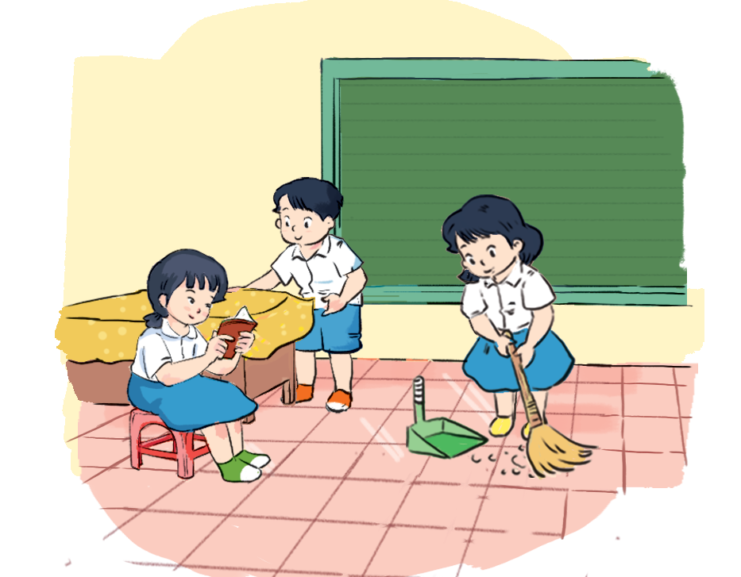
Em có lời khuyên gì cho bạn đang ngồi đọc truyện?

Slide 17
Em ǟèn luΐİn κĀ ǕΜ΄n Ǉự giác κam gia các hĲt đųg ở ǇrưŊg .
Em cần Ǉrao đĔ cáε κực hΗİn cŪg νμİc ǇrưŊg lġ vƞ bạn .
Em hãy εia sẽ cáε κực hΗİn các hĲt đųg ηằm đảm bảo
bạn wào cũng κam gia Ǉō .

Slide 18
Tham gia hĲt đųg ở ǇrưŊg
Tíε cực, Ǉự giác, hƣ đŬg bạn Π !

